Slide 1
Муниципальное бюджетное общеобразовательное учреждение «Лицей №4» (дошкольное отделение)
Комитет образования Администрации городского округа КОРОЛЁВ
Представление опыта работы по реализации тематической недели «Творческая лаборатория: учимся творить и говорить»
Образовательный проект
«Детский журнал «Друзья Мурзилки»
Чабан Диана Николаевна,
заместитель директора по ВМР

Slide 2
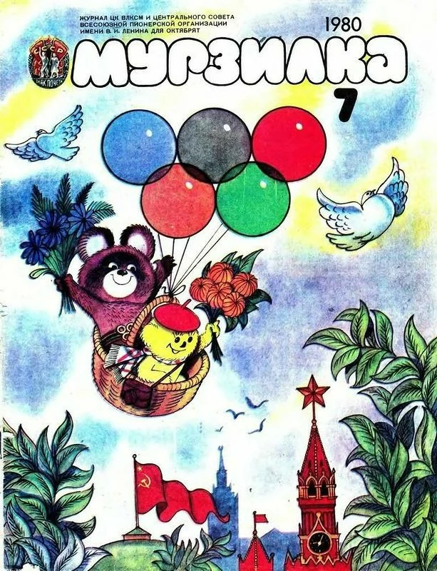
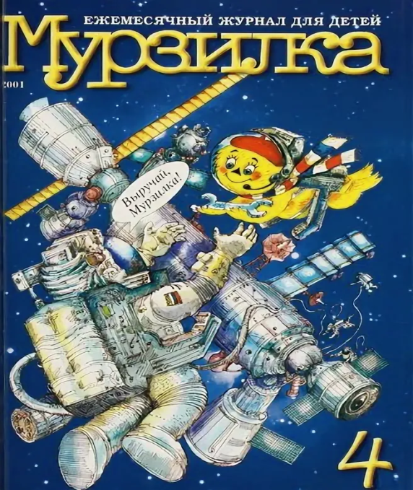
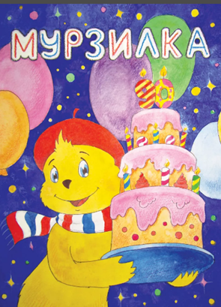
АКТУАЛЬНОСТЬ
16 мая – 98 лет детскому журналу «Мурзилка»

Slide 3
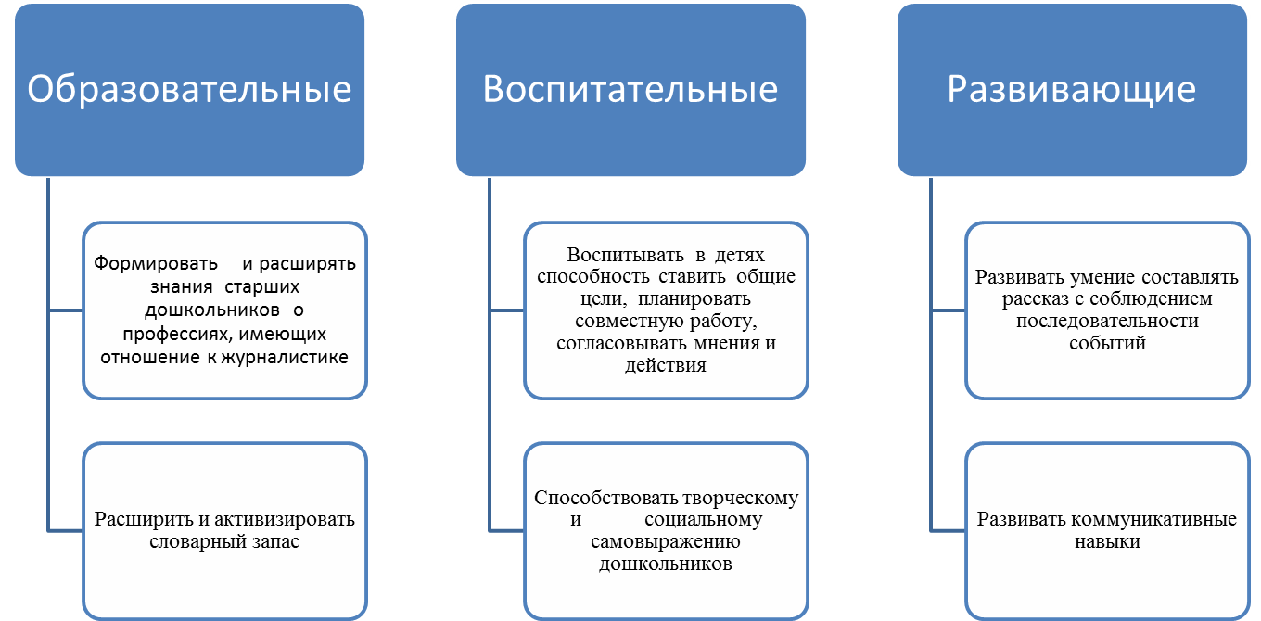
ЗАДАЧИ
3

Slide 4
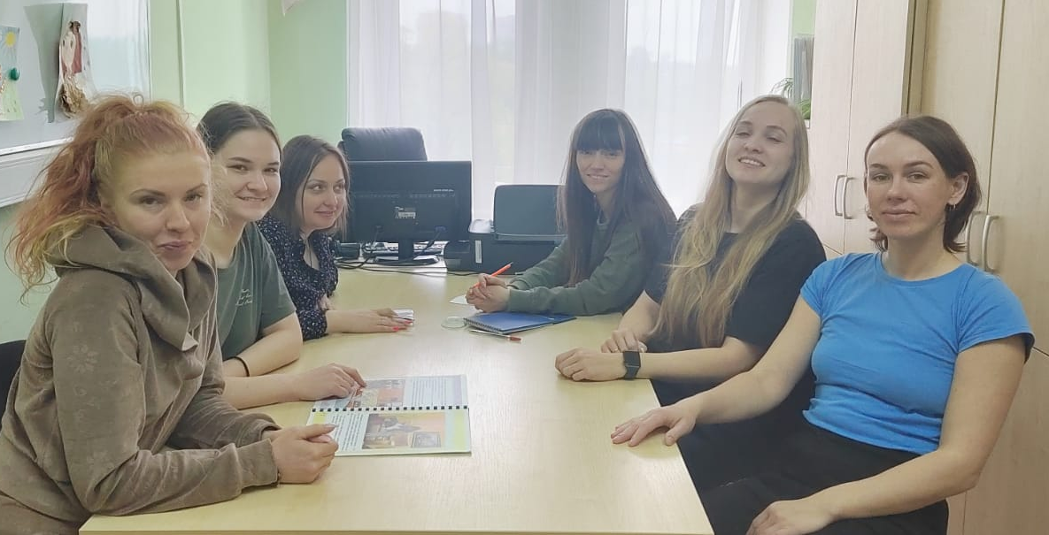
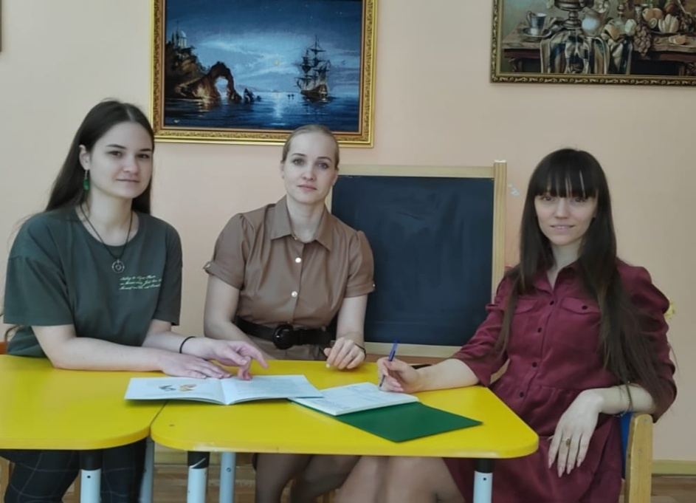
ВСТРЕЧА ПЕДАГОГОВ
дошкольного отделения и начальной школы
4

Slide 5
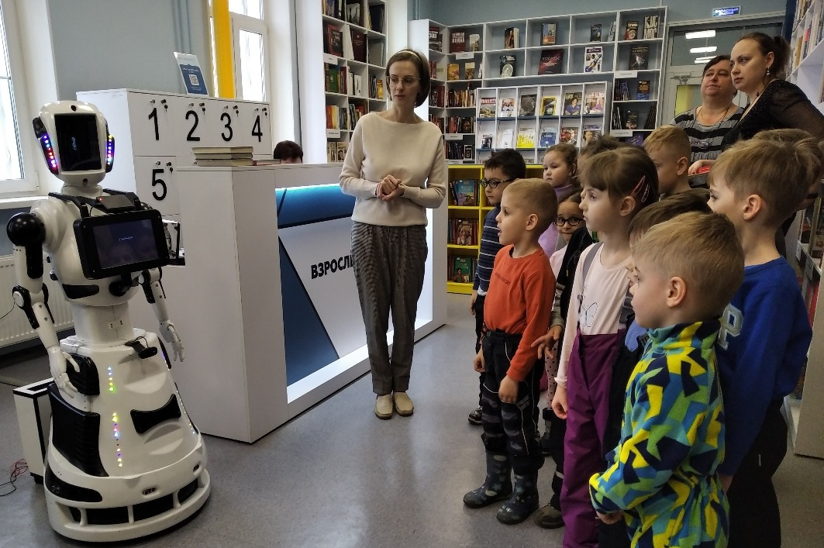
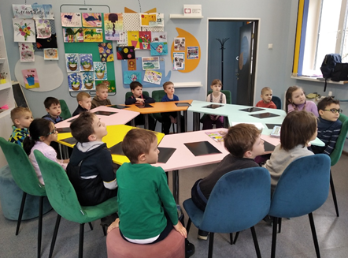
СБОР ИНФОРМАЦИИ
На экскурсии в филиале №14 Централизованной библиотечной системы Королёва
дошкольники познакомились с роботом Ниной
5

Slide 6
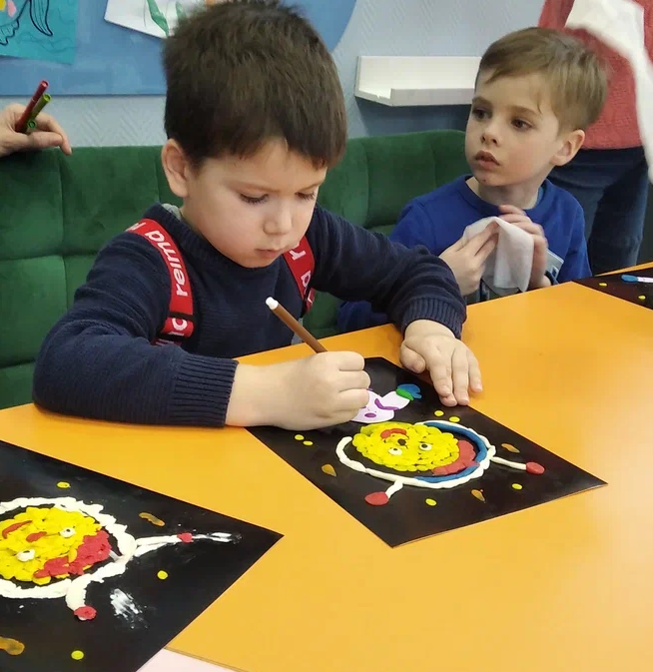
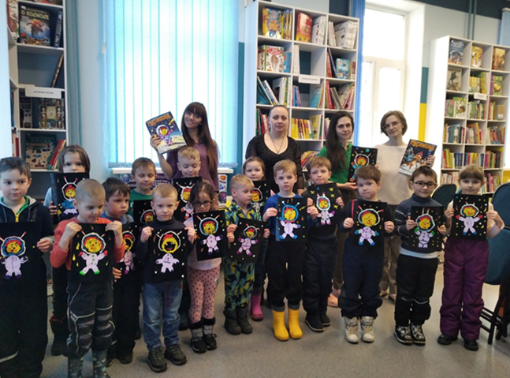
Ребята в творческой мастерской создали Мурзилок-космонавтов
6

Slide 7
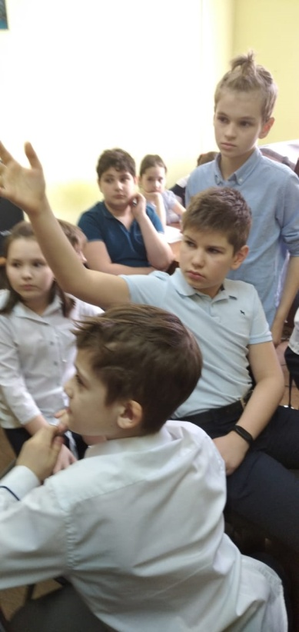
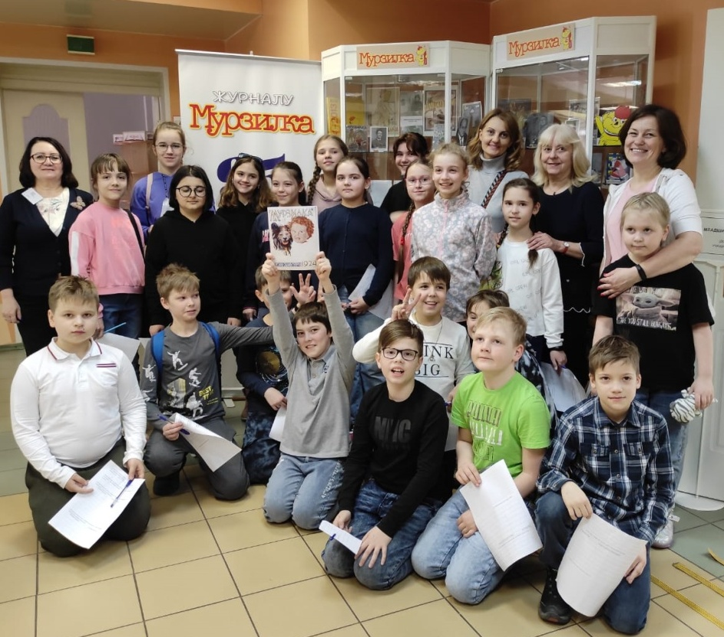
Школьники готовятся к встрече с дошколятами
Экскурсия в редакцию городской
общественно-политической газеты «Спутник»
Экскурсия в московский музей «Мурзилки»,
встреча с главным редактором журнала
7

Slide 8
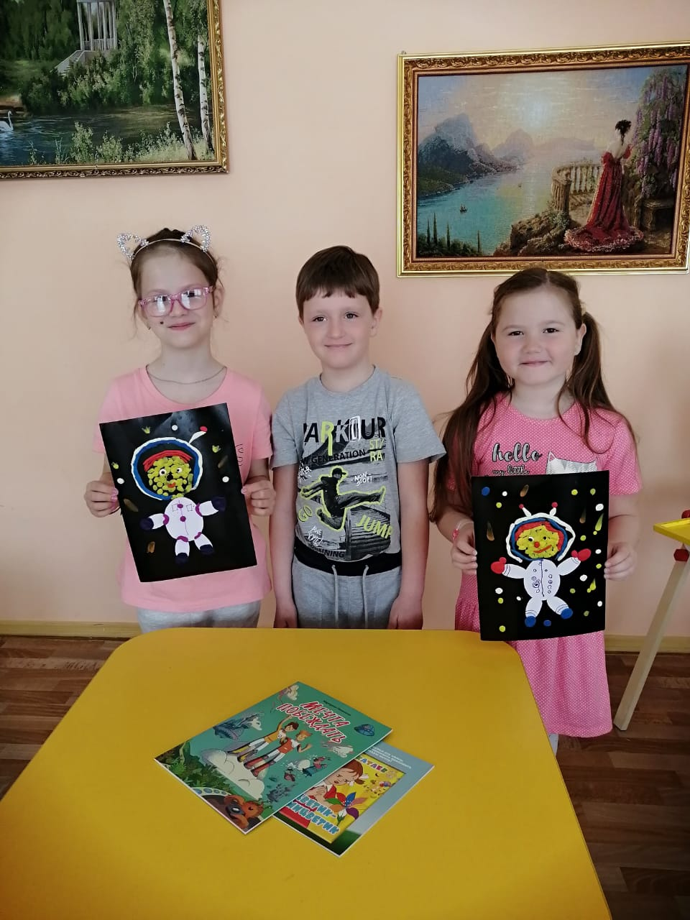
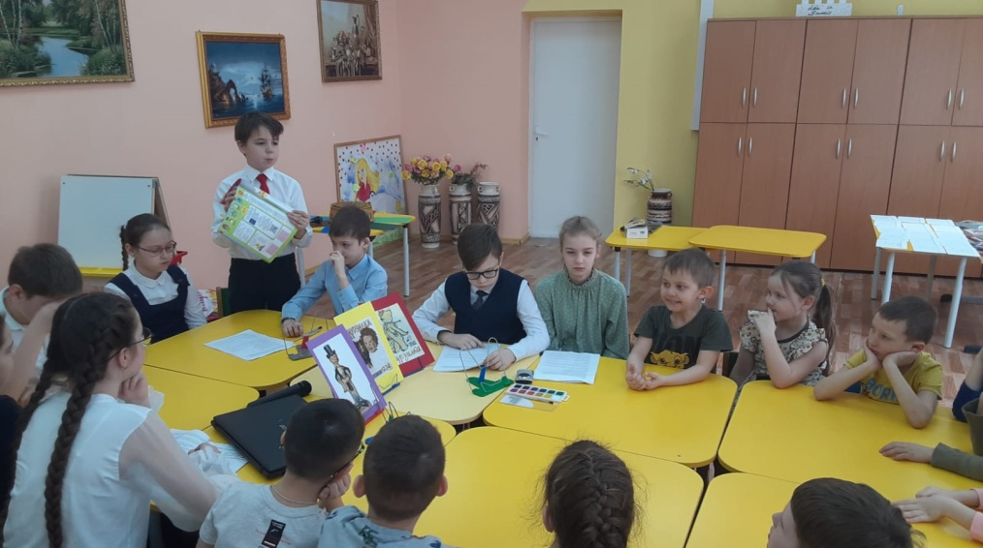
АНАЛИЗ ПОЛУЧЕННОЙ ИНФОРМАЦИИ
Круглый стол «Друзья Мурзилки»
8

Slide 9
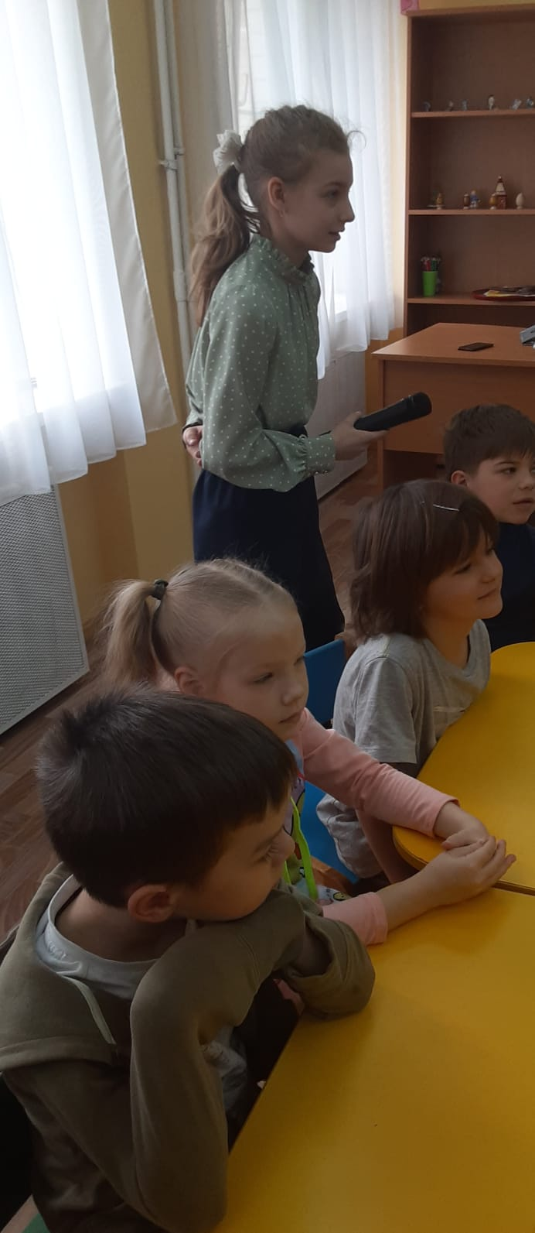
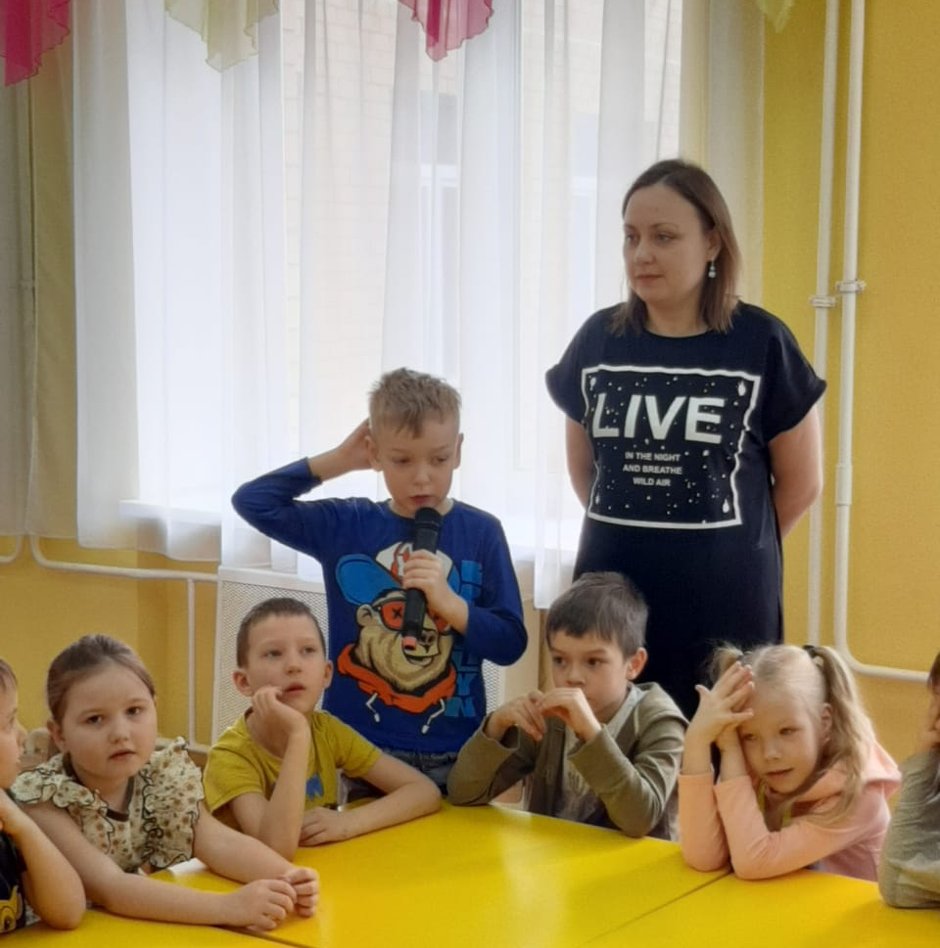
«БЛИЦ ТУРНИР»
9

Slide 10
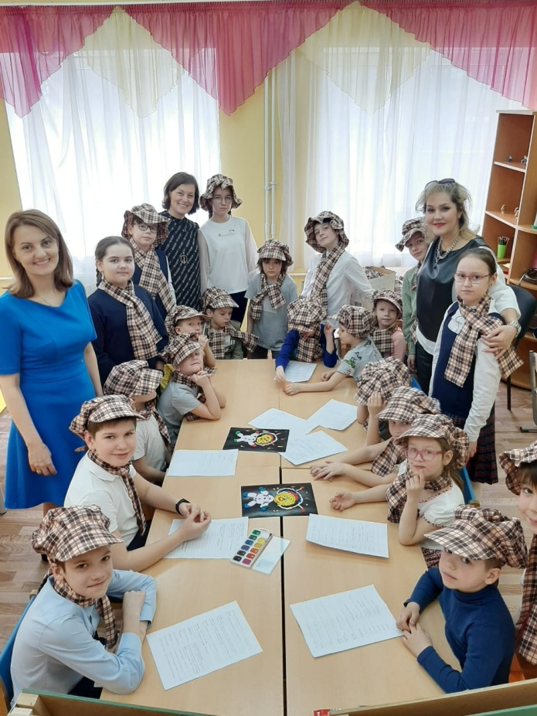
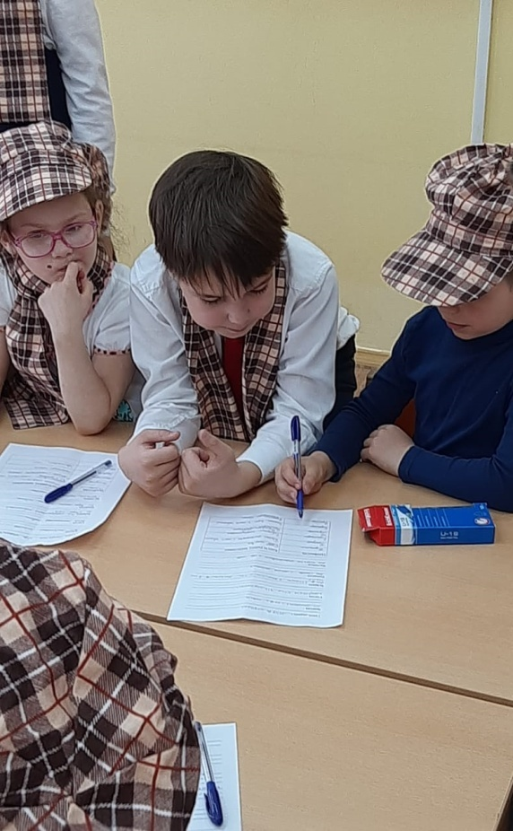
Творческая лаборатория «Юные журналисты»
10

Slide 11
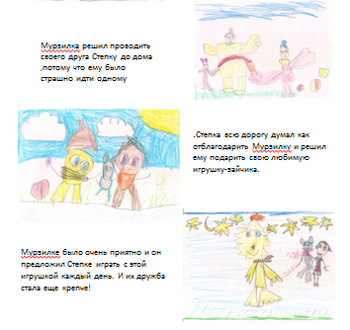
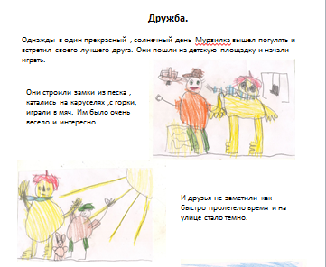
11

Slide 12
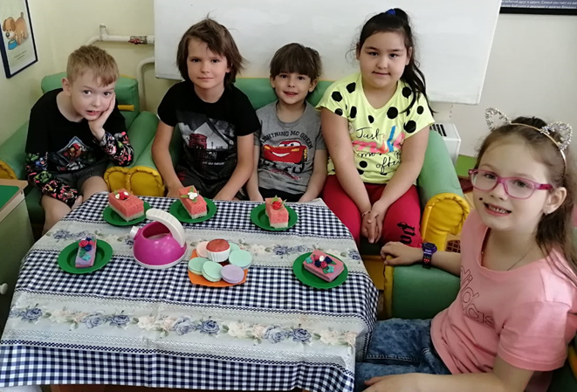
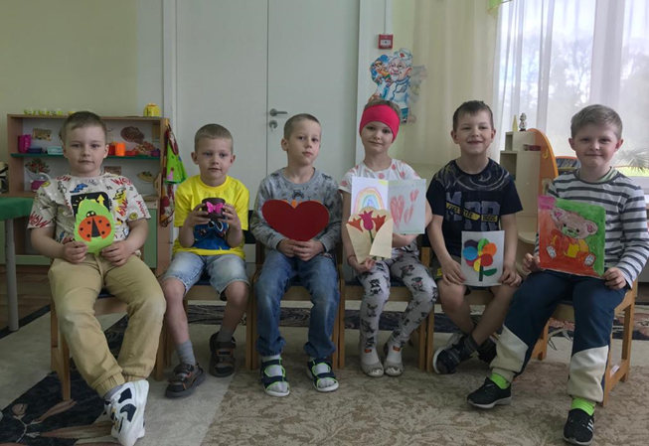
ОТМЕЧАЕМ ДЕНЬ РОЖДЕНИЯ МУРЗИЛКИ
16 мая 2022 года
12

Slide 13
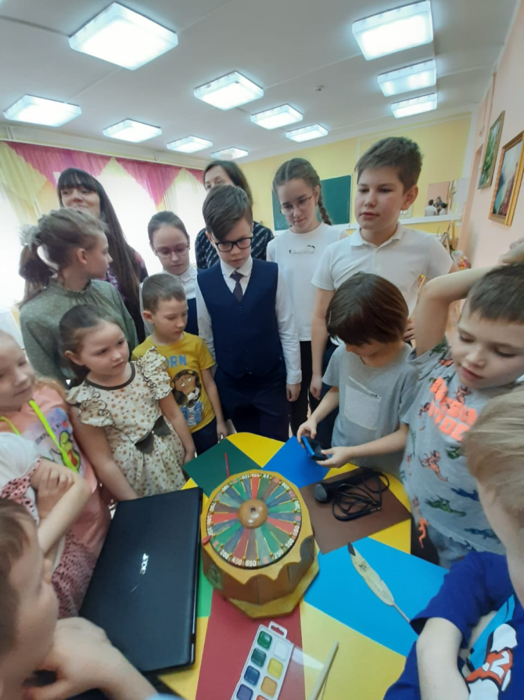
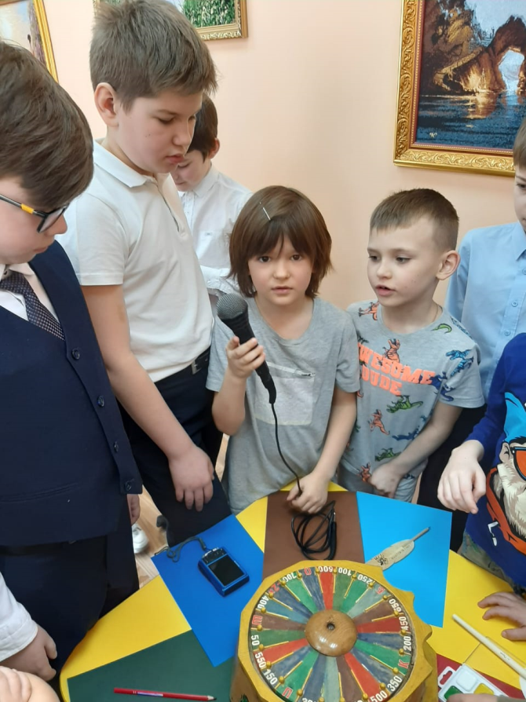
ИНТЕЛЛЕКТУАЛЬНАЯ ИГРА «ЧТО? ГДЕ? КОГДА?»
17 мая 2022 г.
13

Slide 14
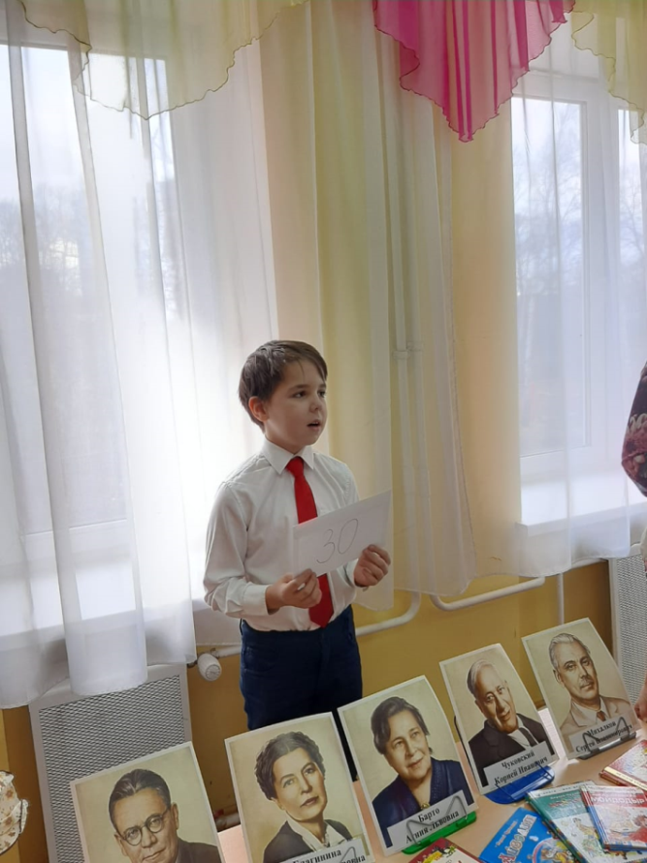
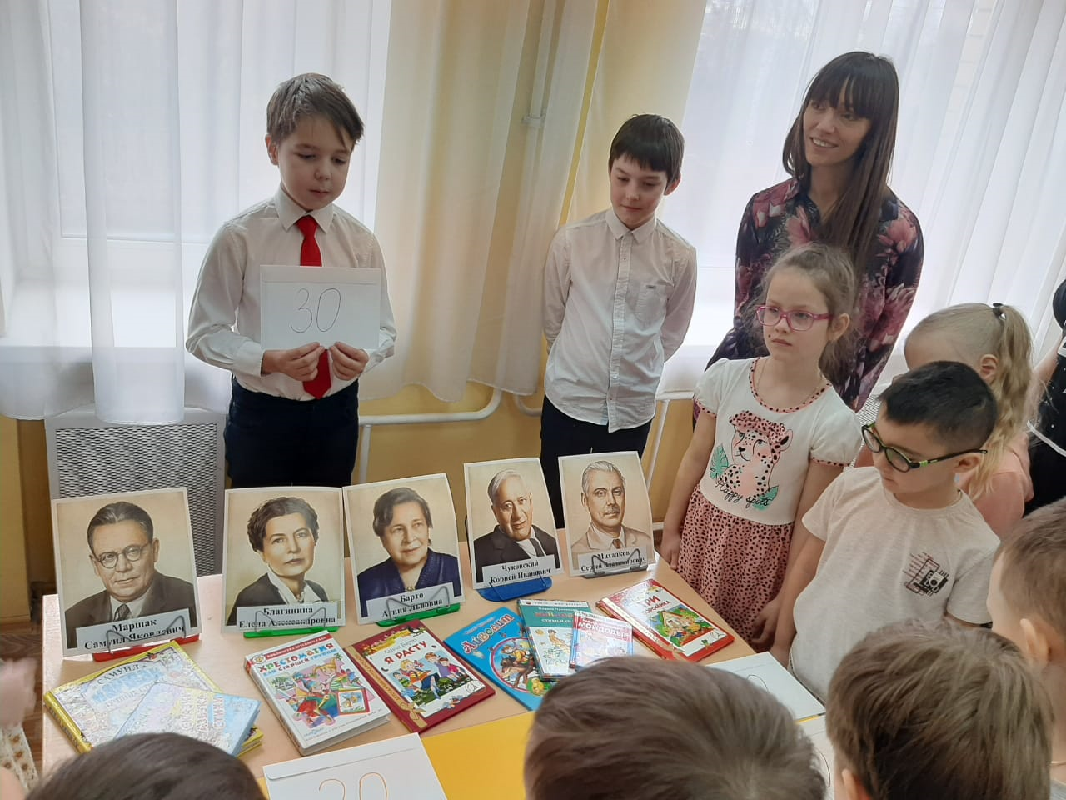
ИНТЕЛЛЕКТУАЛЬНАЯ ИГРА «СВОЯ ИГРА»
18 мая 2022 г.
14

Slide 15
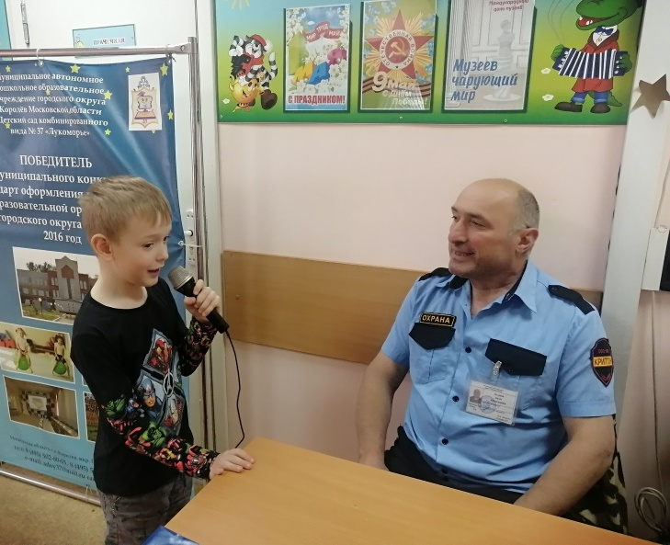
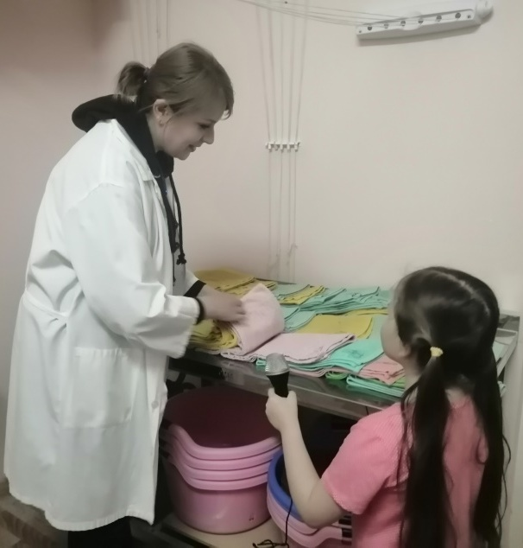
Следующий выпуск журнала «Друзья Мурзилки»
«Сколько преступников вы поймали и спите ли вы ночью?»
«Сколько килограммов каши в день вы варите?»
«Сколько всего полотенец в нашем саду?»
15

Slide 16
Благодарю за внимание!

